Slide 2
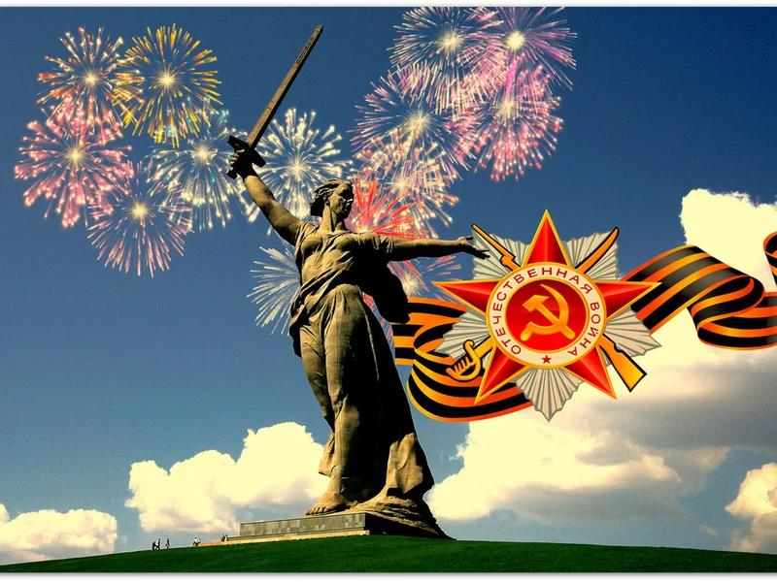
Ветераны
Великой Отечественной войны
Колыванского поселения

Slide 3
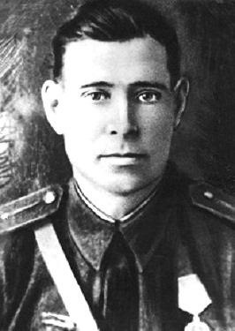
Селищев Василий Петрович
1915 года рождения, уроженец с. Прилуки Колдыбанского района. В действующей армии с 1942 года на Ленинградском фронте. Батарея под командованием старшего лейтенанта В.П. Селищева первой форсировала реку Одер и вошла в тыл противника. Удерживая захваченный плацдарм, батарея отбила 8 контратак, уничтожила 2 самоходных орудия, 4 бронетранспортёра, 2 миномётные батареи и 200 гитлеровцев. Указом Президиума Верховного Совета СССР от 10 апреля 1945 года « За проявленные мужество, героизм и умелое командование батареей старший лейтенант В.П Селищев удостоен звания Героя Советского Союза» ( посмертно). В.П. Селищев пропал без вести 21 февраля 1945 года в районе города Зорау (Польша). Награды: «Орден Ленина», медаль «За оборону Ленинграда».

Slide 4
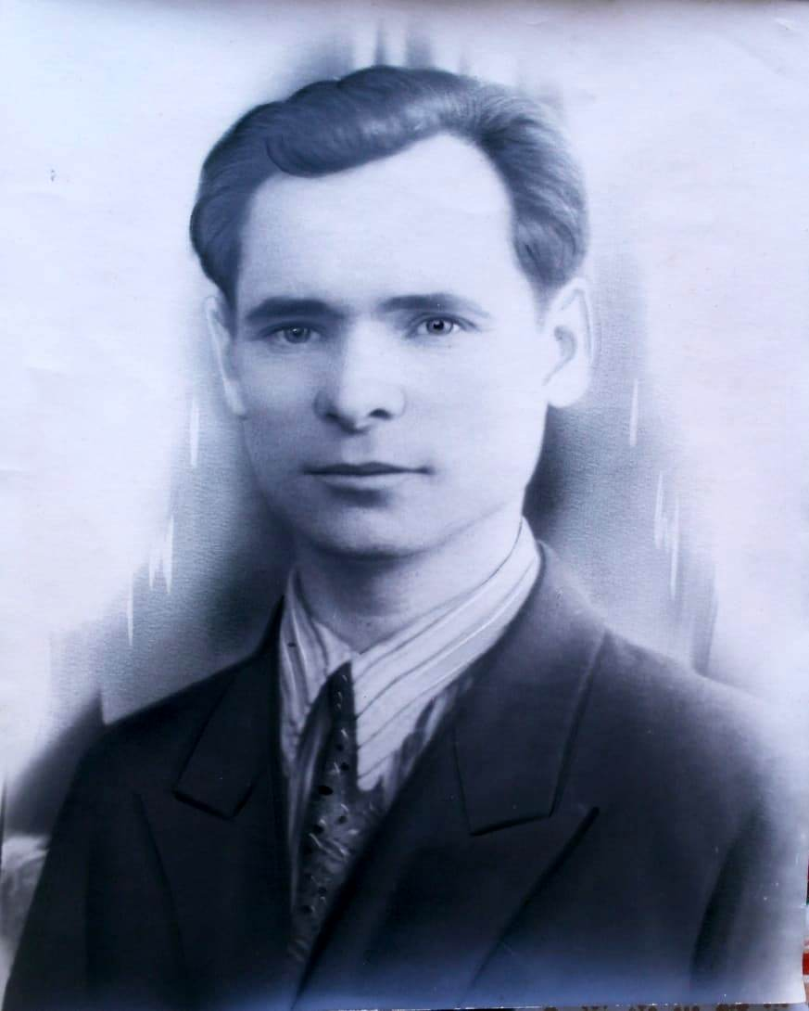
Селищев Петр Семёнович
1924 года рождения, уроженец с. Прилуки, старший лейтенант командир взвода химзащиты, начальник хим.службы. Призван на фронт в 1942 году. Боевой путь - II Украинский фронт. После ранения переведён в I Прибалтийский фронт, воевал в Литве и Латвии. Войну Селищев П.С закончился в Монголии, 2 сентября 1945 года. Боевые награды: Орден Отечественной войны II степени, Медали «За боевые заслуги», «За победу над Германией», «За победу над Японией»

Slide 5
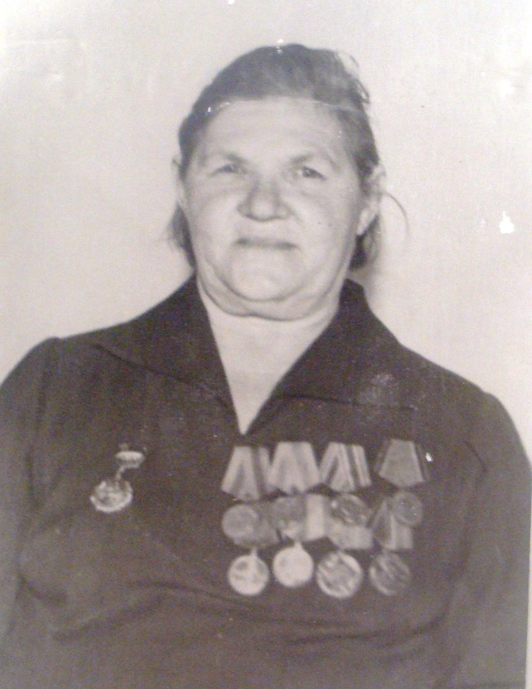
Комлева Мария Алексеевна
1920 года рождения, уроженка с. Колывань, сержант, 97 школа санинструкторов. На фронте с 1943 года, сначала воевала в воздушно — десантном батальоне под Донбассом. Боевой путь -Донбасс, Румыния, Польша, Чехословакия, Германия. Затем их батальон перебросили на Дальний Восток, на борьбу с милитаристской Японией. Трудный путь на фронтовых дорогах Манчжурии затянулся до октября 1945 года. Боевые награды М.А. Комлевой: Медаль «За взятие Будапешта», «За освобождение Чехословакии».

Slide 6
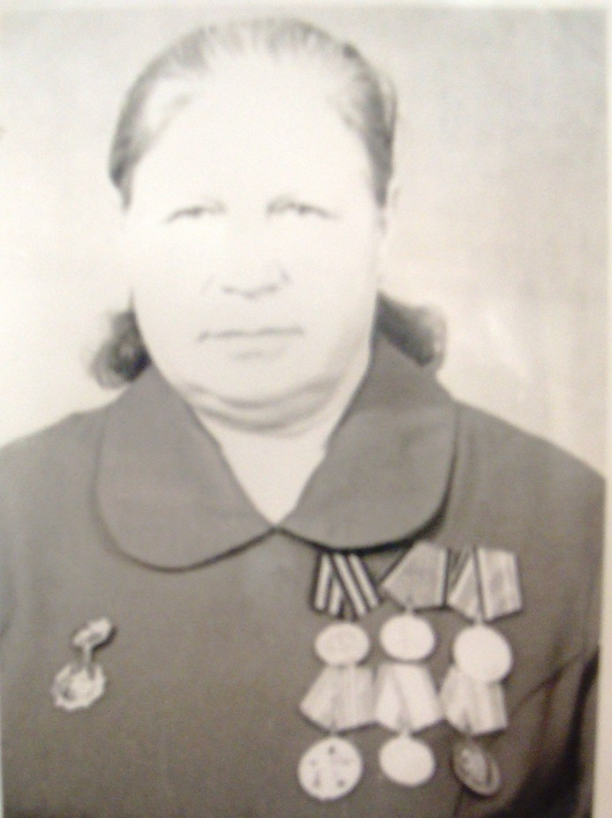
Кочерова Зоя Тихоновна
1923 года рождения, старший сержант. После окончания Борского медицинского училища в марте 1942 года призвана в ряды Красной Армии. Служила в армейском полевом госпитале второго Украинского фронта, 321 армейский госпиталь, зенитчица. Участница боёв по освобождению Белоруссии, Украины, Чехословакии, Югославии. Войну закончила Зоя Тихоновна в Чехословакии под городом Дечин. Боевые награды: Орден Отечественной войны II степени, Медаль «За победу над Германией»

Slide 7
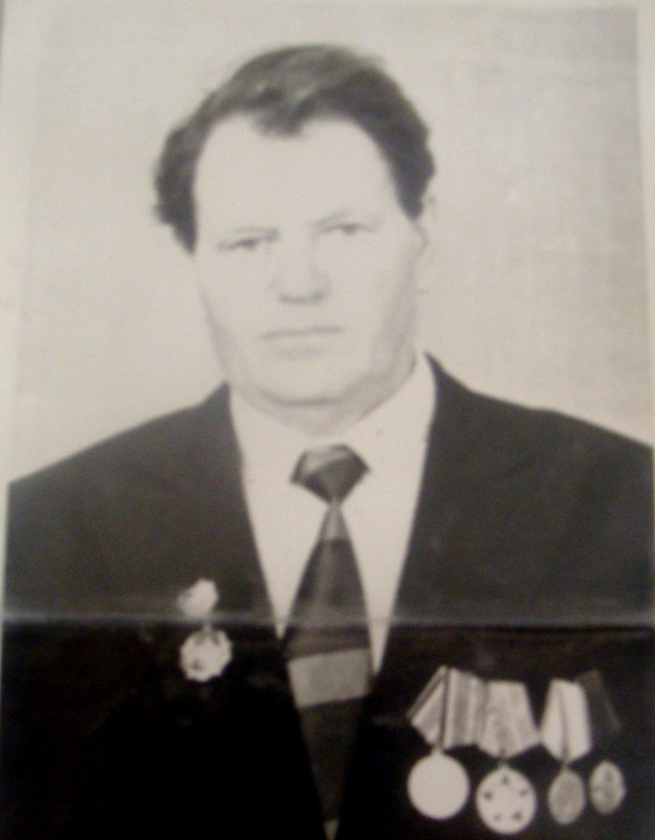
Родионов Юрий Сергеевич
1926 года рождения, уроженец с. Колывань, рядовой, водитель. На фронте с 1943 года, после окончания курсов шоферов при Чапаевском военкомате. Затем служил в Первом Украинском фронте, первое боевое крещение получил при освобождении станции Рава — Русская в городе Львове. Затем войска первого украинского фронта перебросили в Польшу. Боевой путь сержанта Ю.С. Родионова: Польша, Германия, Северная Корея. Из Северной Кореи Ю.С. Родионов демобилизовался уже в 1947 году. Боевые награды Родионова Ю.С: Орден Отечественной войны II степени, медали: «За Отвагу», «За боевые заслуги», «За победу над Германией»

Slide 8
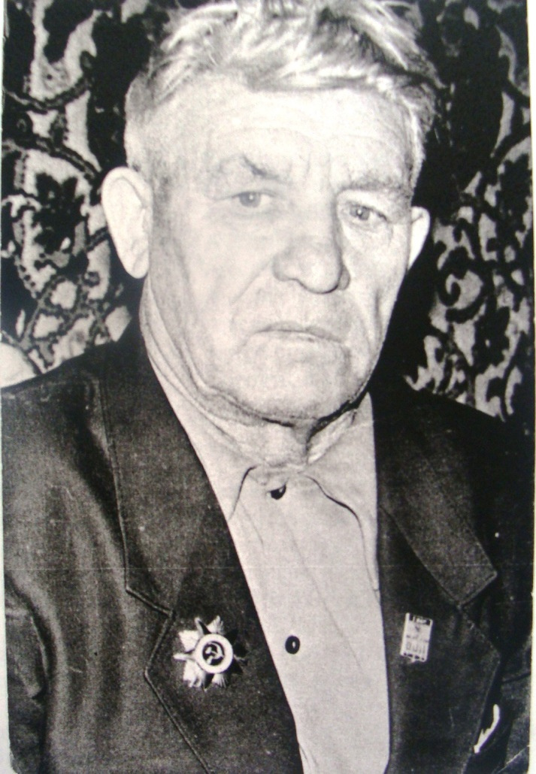
Пуларгин Александр Ефимович
1918 года рождения, уроженец с. Каменный Брод, сержант, сапёр, 587 ППГ, Белорусский фронт. В ряды Красной армии призван в 1939 году. Ожесточённый бой принял под Вязьмой, под Москвой, Оршей. Прошёл боевой путь от Москвы до Берлина. Награды: Орден Отечественной войны II степени, медали «За Отвагу», «За взятие Берлина»

Slide 9
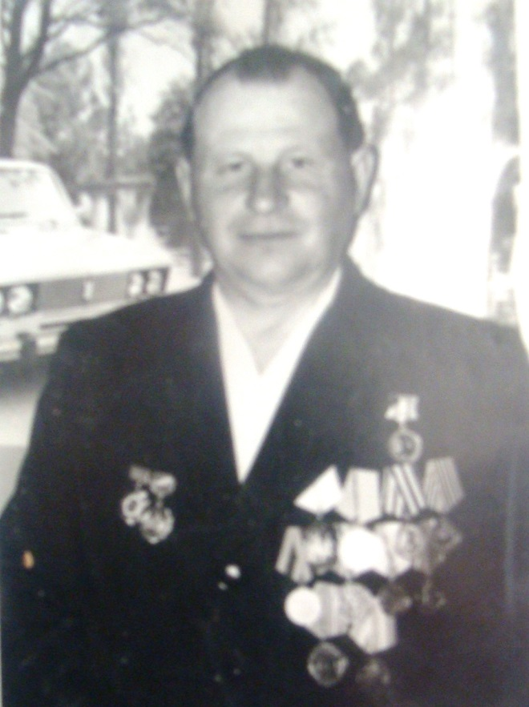
Капустин Иван Иванович
1924 года рождения, уроженец с. Вязовый Гай. На фронте с 1941 года, призван в тяжёлый артиллерийский полк в составе резерва Главкома. Боевая биография Капустина И.И - Курская дуга, бои за Днепр, на Сандомирском плацдарме, освобождение Варшавы, штурм Кенигсберга и Берлина, освобождение Чехословакии. Награды: медали «За освобождение Праги», «За взятие Берлина».

Slide 10
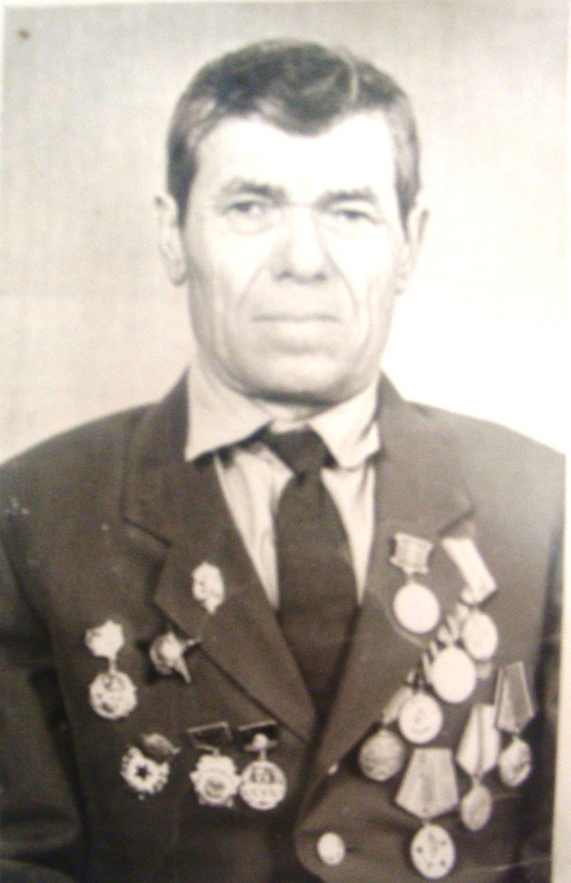
Кочеров Михаил Иванович
1925 года рождения. Призван в ряды Красной Армии в марте 1943 года, закончил разведшколу 24 Гвардейской воздушно — десантной бригады. Попал на 1 Украинский фронт в 4 отдельную моторизованную разведроту. Участвовал в боях на территории Венгрии, Австрии. Войну закончил под Прагой. Боевые награды: «Орден Красной Звезды», «Орден Отечественной войны II cтепени» Медали: «За боевые заслуги», «За взятие Будапешта», «За взятие Вены», «За победу над Германией», «За отвагу».

